Slide 1

Неизбежность наступления в 21 веке системного общемирового кризиса, его причины, а также малая вероятность этого события в период до 2042 года.
«Перспективы экономики надо просчитывать не в деньгах, а в людях». О. В. Григорьев
Как следствие очередного спекулятивного общемирового капиталистического кризиса 2007 — 2010 года, в большинстве стран мира изменилась социально-экономическая структура в падение рождаемости, и повсеместно возросла скорость самого падения.
Промежуточные итоги:
В 2025 году впервые за последние 200 лет прирост населения на земле ≈ 0.
В 2025 году впервые за всю историю США их население может сократиться.
В 2025 году рождаемость в России критически приблизилась к точке невозврата.
Notes:
Австро-Венгрия . . . . . . . . . . 0,87 Бельгия . . . . . . . . . . . . . . 1,03 Европейская Россия . . . . . . . . 1,37 Нидерланды . . . . . . . . . . . . 1,38 Италия . . . . . . . . . . . . . . 0,63 Англия с Шотландией и Ирландией . . 0,87 Румыния . . . . . . . . . . . . . . 1,50 Сербия . . . . . . . . . . . . . . 1,60 САСШ . . . . . . . . . . . . . . . 1,90 Франция . . . . . . . . . . . . . . 0,18
Уругвай . . . . . . . . . . . . . . 3,77 Британские малайские государства . . 4,18 Южная Нигерия . . . . . . . . . . . 5,55 Северное Борнео . . . . . . . . . . 6,36 Гонконг . . . . . . . . . . . . . . 7,84

Slide 2
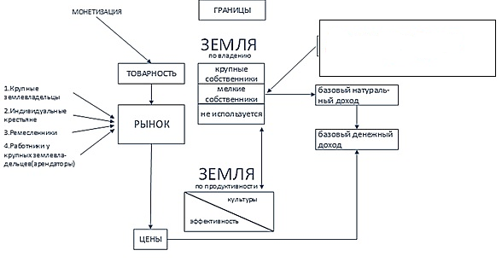
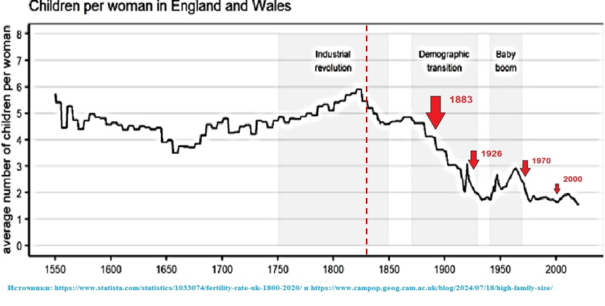
Демография
Схема лекция 5 третьего цикла
СКР в Англии и Уэльсе 1550 – 2010 гг.
США

Slide 3
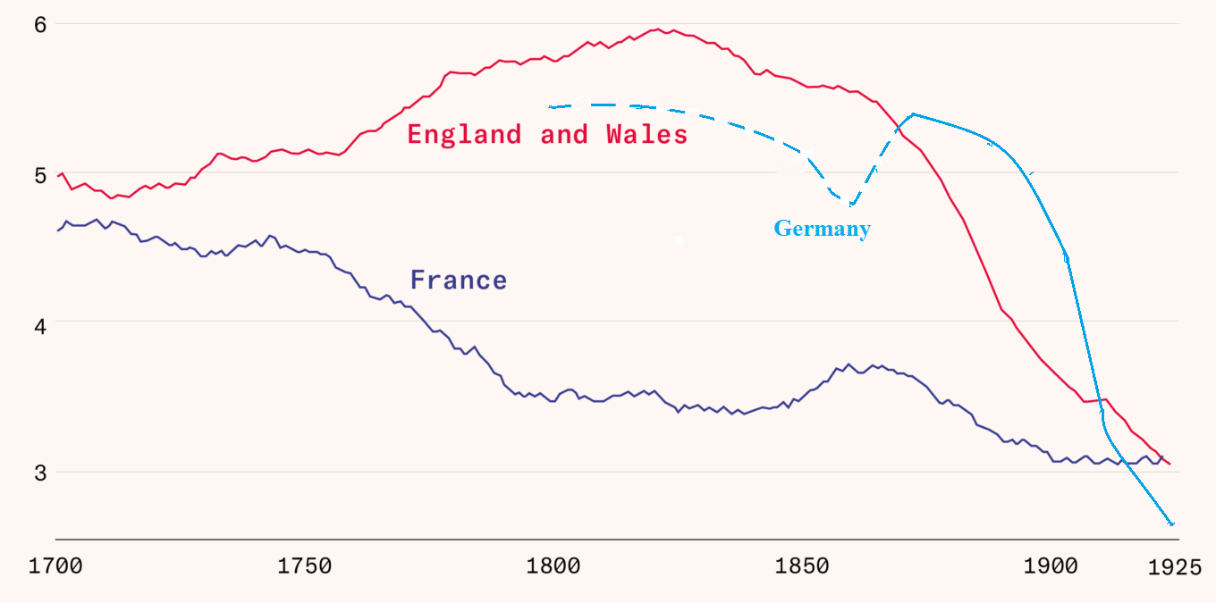
Расчётные СКР трёх других в будущем буржуазных европейских стран, начало 18 – первая четверть 20 века

Slide 4
1. Неоэкономика описывает причину системного кризиса «Великая депрессия», как невозможность имеющимися на тот момент методами сблизить скорости прироста двух важнейших факторов развития мировой экономики: предложения товарных денег – золота, и скорости роста мирового производства и потребления. (Смотри О. В. Григорьев «Эпоха роста…» страница 157, лекция № 5.).
2. Я же буду говорить о грядущем системном дисбалансе скоростей производства и потребления. О природе одной из причин, обуславливающих в итоге в будущем «конец капитализма».
3. Цивилизационный подход рассматривает труд людей и их взаимодействие, как неделимый исторический поток деятельности. Конкретизируя эту традицию, Неоэкономика считает истиной Классическую трудовую теорию стоимости, и весьма ограничено истиной Марксистскую теорию прибавочной стоимости (ПС).
(Смотри О. В. Григорьев «Эпоха роста…» страницу 190, лекция № 6, и страницу 163, лекция № 5.).
В следствие ограниченности теории ПС, развилось ложное понимание природы системных кризисов при капитализме, как у Розы Люксембург, так и у её непримиримого оппонента Владимира Ильича Ленина, а также неверное понимания причин самого конца капитализма.

Slide 5
До середины 80-х годов прошлого века мировой рынок рос за счет трех факторов: а) вовлечение в мировую торговлю новых стран и территорий; б) роста экономически активного населения земли, т. е. роста числа производителей, покупателей, клиентов, потребителей; в) усложнения и оптимизация структуры мир-системы.
Давно понято, что углубление технологического разделения труда (называемое прогрессом) в основном происходит в следствии расширения рынка, как по объему, так и по номенклатуре.
В этой связи, о каком рынке стоит говорить сегодня? Только о общемировом.
К 2015 году вовлечение новых стран и территорий в международную торговлю без сомнения в основном закончилось.
К 2055 – 2065 году рост экономически активного населения земли также закончится.
Усложнение и оптимизация структуры мир-системы чем дальше, тем больше провоцирует в мире конфликты: «на грани мировой ядерной войны». И видимо остается единственным фактором роста мирового рынка во второй половине 21 века. Но риски войны немыслимо возрастут.
Из этого всего следует, что экономика в мире через 30 – 40 лет по-старому развиваться уже не сможет, и после середины века должен наступить системный общемировой экономический кризис, после которого она будет развиваться по-иному только за счёт последнего фактора.

Slide 6
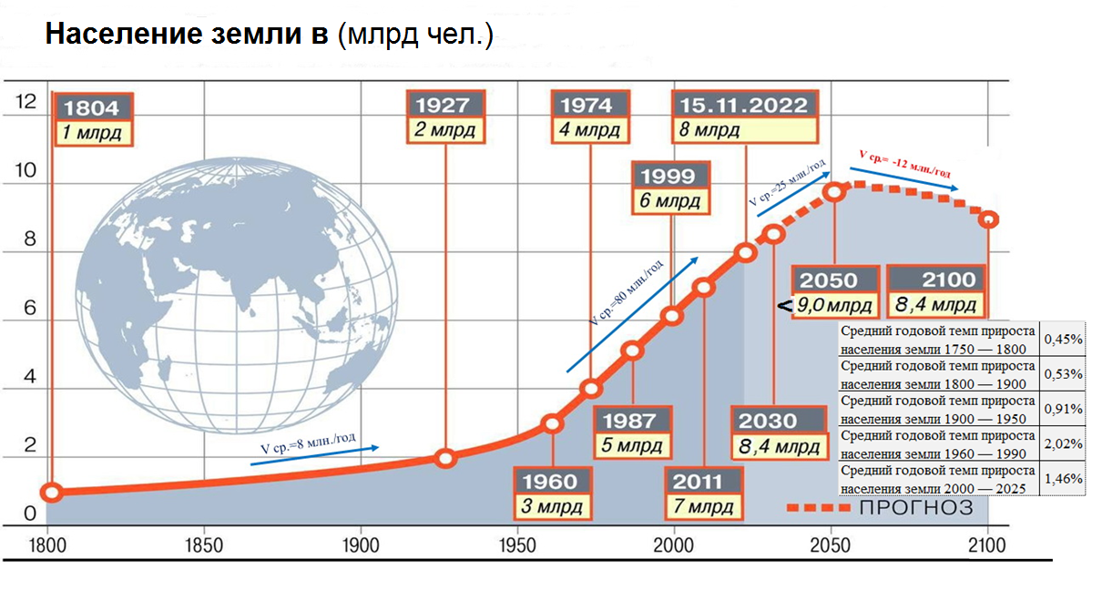
Notes:
У Розы Люксембург в её двухтомнике «Накопление капитала» (1913 г.) читаем на страницах 309 – 310 обсуждение среднегодовых темпов прироста населения европейских капиталистических стран. Германия в среднем 1816 – 1864 гг – 0,96%, 1864 – 1910 – 1,09%.. «Или если мы обратимся лишь к периоду крупнокапиталистического развития Германии, то окажется, что ежегодный прирост населения составлял с 1871 г. по 1888 г. 1,08%, с 1880 г. по 1890 г. — 0,89%, с 1890 г. по 1900 г. — 1,31% и с 1900 г. по 1910 г. — 1,41%.».. «страны. По последним демографическим переписям ежегодный прирост населения составляет (в%). Австро-Венгрия — 0,87 Бельгия — 1,03 Европейская Россия — 1,37 Нидерланды — 1,38 Италия — 0,63 Англия с Шотландией и Ирландией — 0,87». «Уругвай — 3,77 Британские малайские государства — 4,18 Южная Нигерия — 5,55 Северное Борнео — 6,36 Гонконг — 7,84»

Slide 7
Летом 2025 года с четом младенческой и детской смертности в Африке прирост населения на земле стал равен практически нулю. Стало очевидно, что во второй половине 21 века население земли будет меньше чем сегодня. Но нас интересует только объём рынка, а значит только число зарабатывающих.
Зная половозрастные пирамиды всего населения планеты и Японии, где уже идет сокращение населения, легко спрогнозировать: какие возможны изменения числа покупателей в мире в ближайшие 17 лет. Будут ли нарушены сложившиеся за последние 40 лет пропорции?

Slide 8

Notes:
Две страны мира, которые к началу 21 века прошли точку невозврата рождаемости СКР>1,3: Южная Корея и Япония

Slide 9
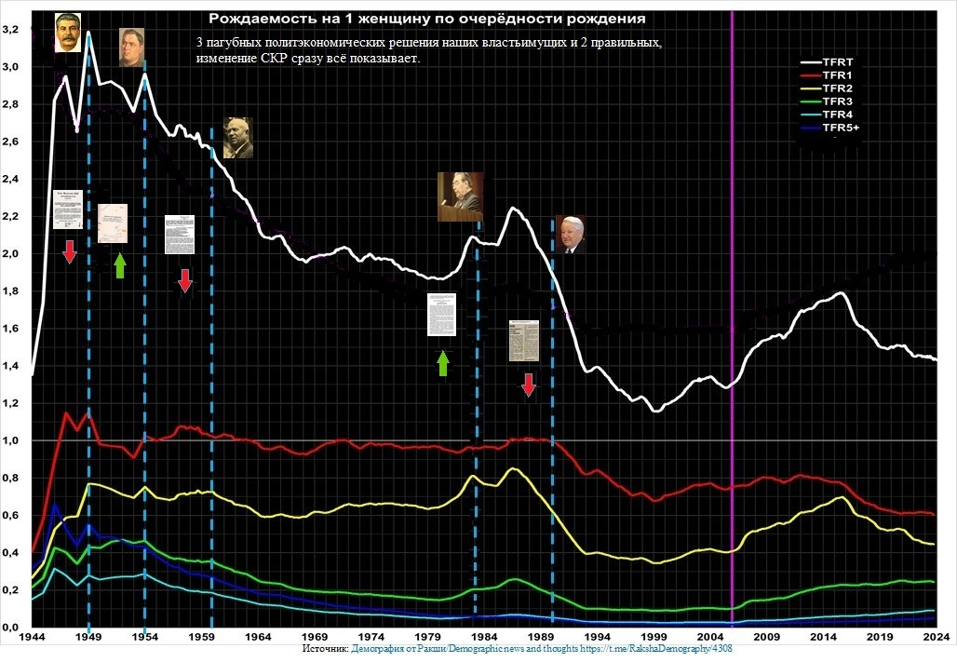
На примере нашей недавней истории
Notes:
По динамике рождаемости можно объективно судить: «Правильные или ложные мы выбрали пути экономического роста».

Slide 10
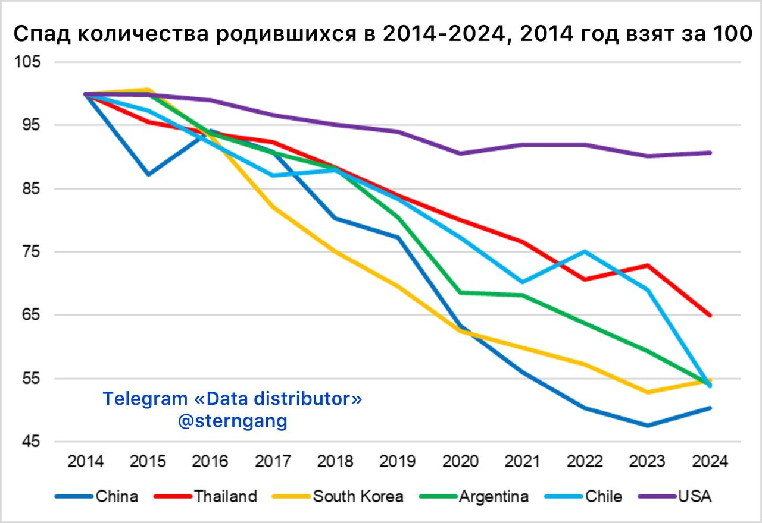
Чтобы ощутить какие демографически последствия имел мировой экономический кризис 2007 – 2010 гг., обычно приводят падение рождаемости в период с 2014 по 2024 годы, сравнивая это падение с периодами прошлых мировых войн.
Насколько меньше в 2024 родилось детей в стране относительно 2014:
Китай: -50%
Таиланд: -35%
Южная Корея: -45%
Аргентина: -46%
Чили: -46%
США: -9%
Для исторического сравнения возьмём государства, которые
пережили войну и/или социоэкономический кризис:
Франция в 1914–1916 (Первая мировая война)
спад числа рождений составил -49%;
Германии 1914–1917 (Первая мировая война) -50%;
СССР 1938–1943 (Вторая мировая война) оценочно -45%;
Китай 1958–1961 (Большой скачок): -38%;
Иран 1985–1998 (Ирано-Иракская война и её последствия): -46%
Спад количество родившихся в ряде стран мира в последние 10 лет
по глубине и интенсивности сравним с динамикой эпохальных
кризисных явлений.
Так что же в наблюдаемом демонстрирует общий закон развития капитализма, а что частные явления?
Notes:
Что нового обнаружили демографы после 2014 года. 1) Приезжающие в города мигранты, быстро переходят на сложившиеся в городе традиции иметь мало детей. Их СКР становится даже меньше, чем у местных. 2) Итогом расширение потока мигрантов становится местное молодёжное иждевенчество и безработица. И в следствии её стремительное падение рождаемости в странах, СКР.

Slide 11
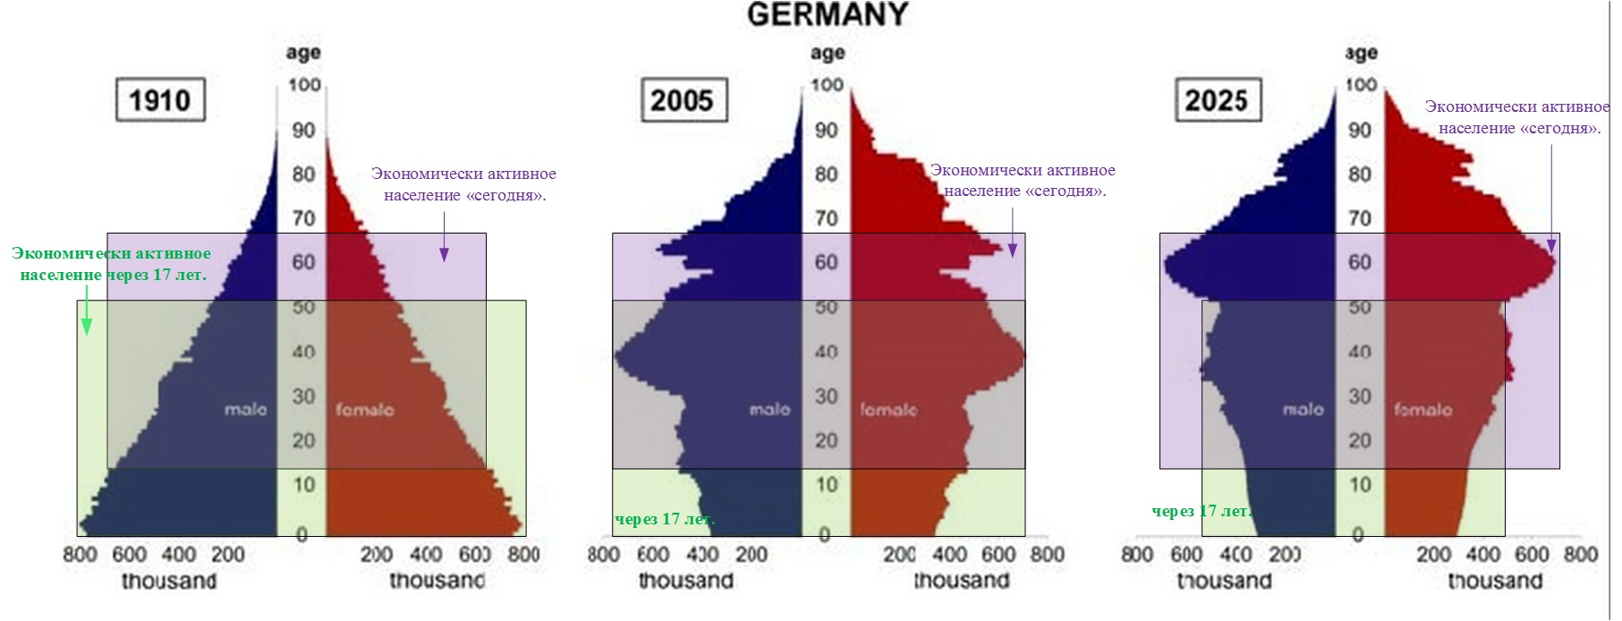
Сегодня та часть 21 века, когда миграция дает большому бизнесу возможность не страдать о падение рождаемости на родине и в мире.
Замещение выбывающих по старости с рынка рабочей силы только за счёт мигрантов из других стран
Ежегодный значительный прирост
местной рабочей силы

Slide 12
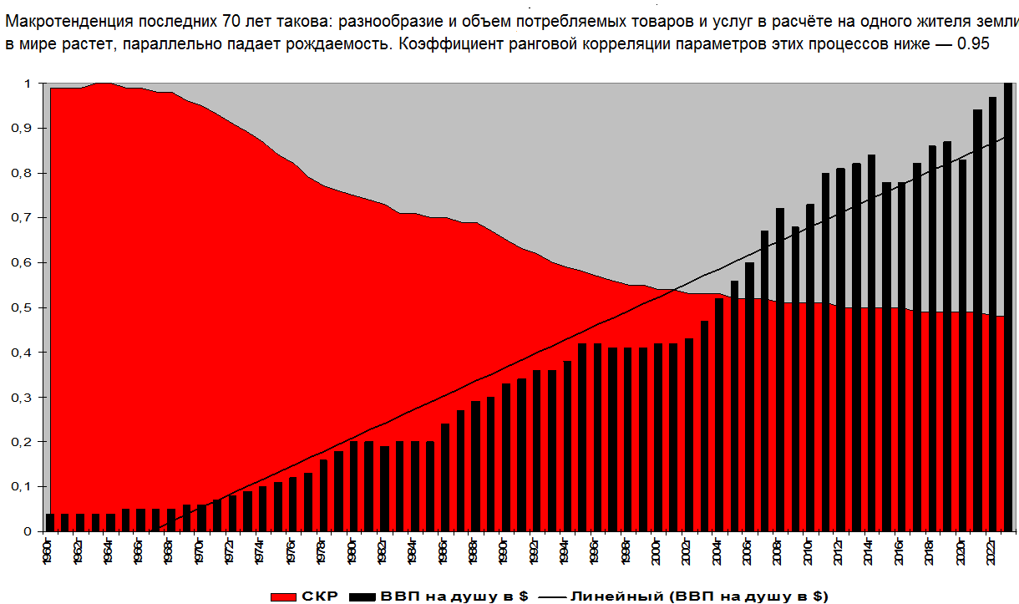
Notes:
Демонстрируемый закон обратной пропорциональности имеет две скрытые от глаз фундаментальные причины. 1) Подсознательную: постоянное стремления человека приобретать новые предметы и развлечения. 2) Общественную: в виде перераспределения общественно-необходимого времени за счёт ущемления времени, связанного с семьей и воспитанием детей. (Для раскрытия более полно этих веей требуется отдельный доклад).

Slide 13
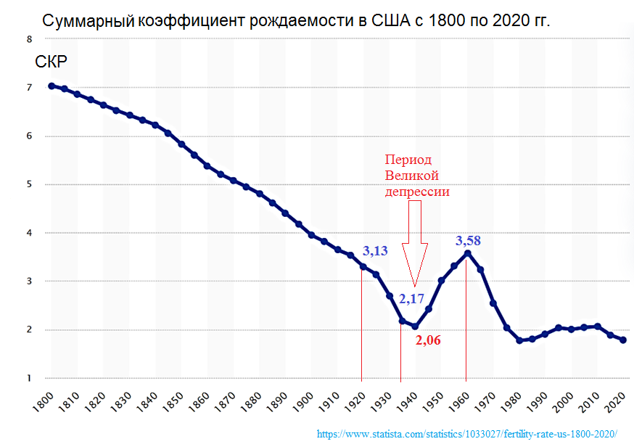
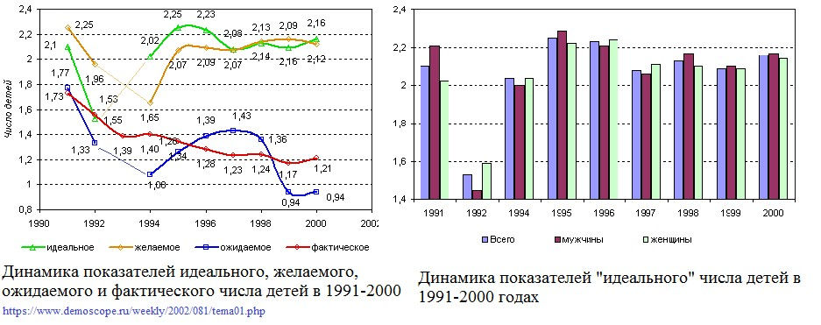
Как это было во времена Великой депрессии в США
Так же это было во времена Великого перелома в России
https://cyberleninka.ru/article/n/reproduktivnye-orientatsii-naseleniya-rossi i

Slide 14
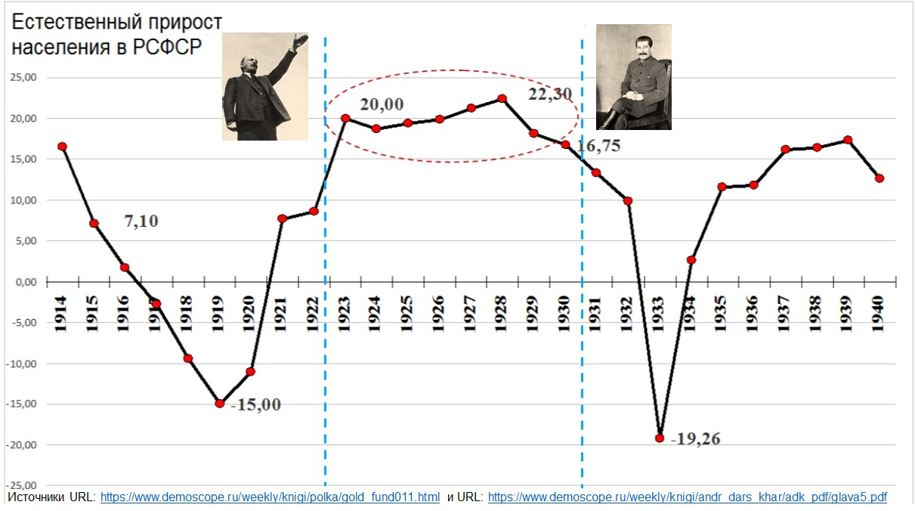

Slide 15
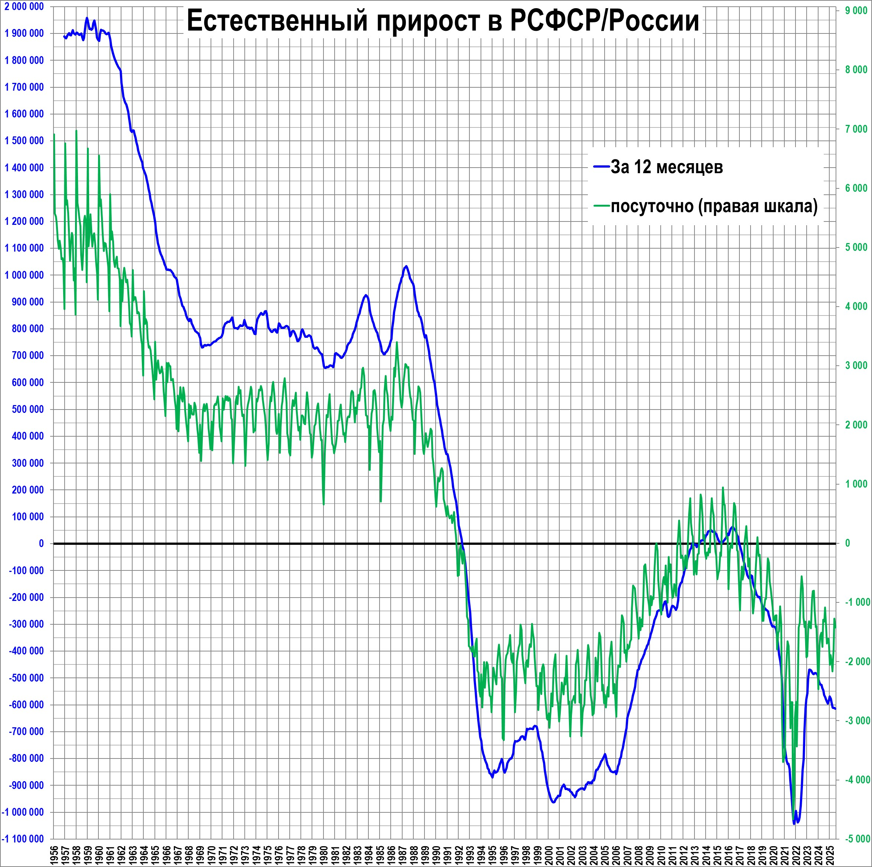
Без комментариев.

Slide 17
Системный административный кризис
Notes:
Отношение среднегодовых темпов прироста мирового ВВП к среднегодовым темпам прироста экономически активного населения Мировая социально-экономическая система поддерживает в неком стабильном диапазоне. Исходя из этого мы можем классифицировать экономические и иные кризисы на системные и несистемные.

Slide 18
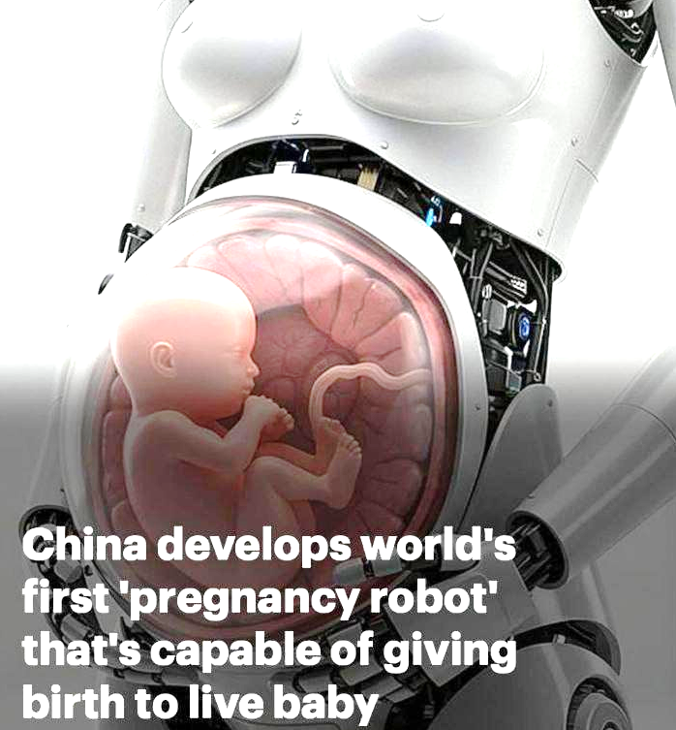
Вероятность наступления общемирового системного кризиса, исходя из анализа демографической и экономической статистики 18 стран с наибольшим в мире населением
85%
50%
Зона высокой хрупкости системы
10 %
Усилия по роботизации деторождения
0 %
2041
2042
2043
2044
2045
2046
2047
2048
2049
2050
2051
2052
2065

